Slide 1

FEDERATION FRANCAISE DE SPELEOLOGIE ET
ECOLE FRANCAISE DE SPELEOLOGIE
Ou FFS et EFS pour les intimes....

Slide 2
Le programme!
Pourquoi une fédération? (et historique rapide)
Organigramme
Pôles et commissions
Zoom sur l’EFS

Slide 3
Pourquoi une fédération?
Regroupement de personnes ayant le(s) même but(s)
Plus de monde = plus de poids et plus de reconnaissance
Pour quoi une fédération?
Offre de stages
Assurance sur mesure
Encadrement adapté
Expertise technique, scientifique et culturelle
Acquisition et conservation de l’information
Notes:
Pourquoi une fédération ?
Les buts de la FFS sont :
L'union de toutes personnes pratiquant la spéléologie et le canyonisme et notamment l’exploration du milieu souterrain naturel et artificiel.
La recherche scientifique, la promotion et l'enseignement de la spéléologie et du canyonisme, la protection et la défense du monde souterrain et de son environnement.
L’apport de son concours et de celui de ses adhérents à des missions de sécurité civile, de prévention, de formation et lors d’opération de secours en milieu souterrain, dans des cavités naturelles ou artificielles, noyées ou à l’air libre;
L'organisation, seule ou associée, de manifestations ayant un rapport avec la spéléologie ou la descente de canyon.
Le fait d’être regroupés en fédération apporte plus de reconnaissance auprès des :
CNOSF (Comité National Olympique et Sportif Français), en tant que membre du collège des fédérations sportives non olympiques.
Ministère de l’Environnement : avec l’agrément de protection de la nature.
Ministère des sports : avec la reconnaissance de mission de service public.
Ministère de l’Intérieur : en tant qu’acteur de la sécurité civile.
Pour quoi une fédération ?
Le fait d’être regroupés en fédération permet de proposer des stages aux personnes vraiment sensibles à ce sujet, et d’orienter les contenus selon la demande des fédérés.
Si chaque spéléologue devait trouver une assurance le couvrant dans son activité, cela serait difficile, et tout le monde n’obtiendrait pas ni les mêmes garanties, ni les mêmes tarifs. Le fait d’être regroupés permet à la FFS de négocier un contrat de groupe pour tous ses adhérents.
L’encadrement proposé lors des sorties organisées par les entités de la FFS ou assimilées (CDS, CSR et clubs) est spécialisé dans le domaine de la spéléo. De ce fait, il est pointu dans son domaine et peut donc s’adapter à la demande des fédérés.

Slide 4
Histoire raccourcie
1895 : création de la Société de spéléologie (SdS) par E.A. Martel
1930 : création du Spéléo-club de France (SCF)
1936 : le SCF devient la Société de Spéléologie Française (SSF)
1948 : création du Comité national de spéléologie (CNS)
  1959 : création de la commission des stages
1er juin 1963 : fusion de la SSF et du CNS pour donner naissance à la Fédération française de spéléologie (FFS)
  1969 : création de l’EFS
Notes:
Société de Spéléologie : 1895 à 1914. Regroupe plutôt des personnes (seulement 5 associations), à caractère plutôt « savant » (géographes, archéologues..). Très peu d’explorateurs. Naissance de Spelunca.
Spéléo Club de France : 1930 – 1936. Assemblée constitutive avec à la tête Martel, De Joly, Casteret, etc… Poursuivent l’œuvre de la Société de Spéléologie. Ça ressemble plus à la fédé telle qu’on la connaît actuellement. En plus du côté « savant », le côté exploration devient important.
Société Spéléologique de France (SSF) : 1936 – 1963. Le Spéléo Club de France devient la SSF sur proposition de Bernard Gèze. Le but est de donner une connotation nationale à une structure jusqu’à présent régionale.
1er congrès national à Mazamet en 1939.
Comité National de Spéléologie (CNS) : 1948 – 1963. Regroupement de personnes au départ (ayant un côté plutôt scientifique), il devient en 1957 plus une association de clubs. Le côté sportif des explorations est ici un peu plus mis en avant que dans la SSF.
Fédération Française de Spéléologie : 1963. Regroupement de la SSF et du CNS après une consultation des spéléologues lors du congrès national de Millau bien que les membres influents des 2 sociétés en place n’en aient pas vraiment le désir.
1969 : création de l’EFS au sein de la FFS.

Slide 5
La FFS en 2025
Structures fédérales : 76 CDS(C) et 13 CSR(C)
Clubs : 377 clubs regroupant 7 337 licenciées et licenciés
217 membres individuels
1 364 jeunes de moins de 26 ans
2 211 femmes et 5 343 hommes
(Chiffres au 31/12/2024)

Slide 6
Organigramme
BENEVOLES
SALARIES
BUREAU
6 personnes
1 DIRECTEUR ADMINISTRATIF
CONSEIL D’ADMINISTRATION
21 personnes
4 SALARIES
ASSEMBLEE GENERALE NATIONALE
516 personnes en 2024
1 DIRECTEUR TECHNIQUE NATIONAL
ASSEMBLEES GENERALES REGIONALES
4 CONSEILLERS TECHNIQUES NATIONAUX
ASSEMBLEES GENERALES DEPARTEMENTALES
ASSEMBLEES GENERALES DE CLUBS
Notes:
(Lien vers l’organigramme détaillé sur le titre de la slide)
Les bénévoles :
Bureau actuel :
Président : David Bianzani Président adjoint : Anna Seron
Secrétaire : Nathalie Loza Secrétaire adjoint : Vacant
Trésorier : Alain Ravanne Trésorier adjoint : Jean-Louis Thomaré
Conseil d’Administration (CA) :
Le CA de la FFS est composé de 2 collèges (depuis l’Olympiade 2020-2024) :
1 collège des territoires (4 titulaires + 4 remplaçants) : Ils représentent les présidents de CSR.
1 collège général (16 personnes). C’est l’ancien CA de la FFS.
1 médecin.
Grands électeurs (GE) :
Élection des GE nationaux : 1 par CDS + 1 par tranche de 100 adhérents – le nombre de CDS de la région multiplié par 50.
Élection GE régionaux : dépend des régions. Par exemple, pour la région Occitanie : 1 pour 10 adhérents de CDS (arrondi au nombre supérieur).
Élection GE départementaux : dépend des départements. Par exemple, pour le CDS 31, un barème existe (de 1 à 5 licenciés : 1 représentant ; 6 à 11 licenciés : 2 représentants, etc…).
Élection GE de clubs : 1 pour 50 adhérents dans le club.
Les salariés du siège :
Un directeur administratif (poste vacant),
Une secrétaire de direction (Chantal),
Une secrétaire de gestion des adhérents, des stages et de la librairie (Elise),
Une comptable (Antonia),
Un responsable informatique et assurances (Laurent).
Les salariés du Ministère des Sports :
Le directeur technique national (DTN). Actuellement Marie-Hélène Rey.
Les conseillers techniques nationaux (CTN).
DTN et CTN sont des agents du Ministère des Sports placés auprès de la FFS. Ils sont répartis par missions et territoire :
un chargé du développement des activités et référent projets scolaires et universitaires. Référent des activités canyonisme : Damien Chigot.
un chargé de l’emploi et de la formation et référent spéléologie : Olivier Caudron.
un chargé de la prévention des risques, des espaces de pratiques & référent plongée souterraine : Florent Merlet.

Slide 7
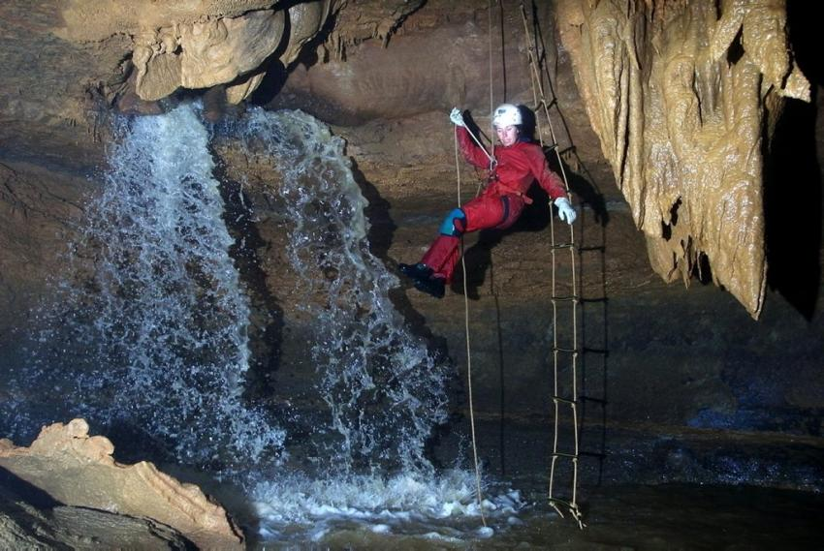
Pôles et commissions
PÔLE ENSEIGNEMENT
Commission École française de canyonisme (EFC)
Commission École française de plongée souterraine (EFPS)
Commission École française de spéléologie (EFS)
Groupe d’études techniques (GET)
PÔLE PATRIMOINE, SCIENCES ET ENVIRONNEMENT
PÔLE SANTÉ, SECOURS
Commission Base de données (CoBDD)
Commission Documentation (CoDoc)
Commission Environnement (CoEnv)
Commission Scientifique (CoSci)
Commission Médicale (CoMed)
Commission Secours (Spéléo-secours français : SSF)
Notes:
Les activités de la FFS sont structurées au sein de 6 pôles qui regroupent les 17 commissions selon leurs domaines de compétences.
Les commissions peuvent, en fonction de leur taille et de leur dynamisme, être composées d’un bureau (6 personnes maximum), d’une direction nationale (le bureau + des personnes ressources), de correspondants régionaux et départementaux, et sont pourvues d’un règlement intérieur.
Pôle enseignement.
Il englobe les commissions École Française de Spéléologie, École Française de Canyonisme et École Française de Plongée Souterraine.
Coordinateur : Thierry Colombo.
Il a pour but :
D’harmoniser tous les référentiels de formations des différentes activités de la fédération,
De mettre en œuvre les protocoles d’études sur le matériel,
De définir le contenu des formations professionnelles et les formations diplômantes délivrées par la fédération,
De prévenir les risques liés à la pratique de ses activités.
Pôle santé, secours.
Il englobe les commissions Médical et Secours.
Coordinateur : Jean-Noël Dubois.
Ce pôle a pour but :
De définir les orientations destinées à mettre en œuvre les actions de préservation de la santé des pratiquants,
D’édicter le règlement antidopage,
D’informer et de former les fédérés en matière de sauvetage et de prévention,
D’intervenir en cas de secours,
De mettre en place des formations aux techniques de secours en milieu souterrain,
De diriger les secours spéléologiques sous terre.
Pôle Patrimoine, sciences et environnement.
Il englobe les commissions Documentation, Environnement, Scientifique et Base de données.
Coordinateur : (vacant).
Il a pour buts :
D’affirmer l’expertise de la FFS sur les milieux de pratique,
D’enregistrer et archiver l’ensemble des connaissances liées à la pratique de nos activités,
La formation à l’environnement,
L’étude des milieux, l’expertise,
L’accès et la gestion des sites,
Les conventions liées à l’accès au milieu souterrain.

Slide 8
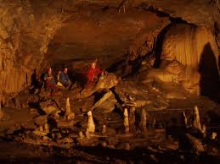
Pôles et commissions (suite)
PÔLE DÉVELOPPEMENT
PÔLE VIE ASSOCIATIVE
Commission Jeunes (CoJ)
Impulsion politique de coordination et de stratégie (IPCS)
Écoles départementales de spéléologie et de canyonisme (EDSC)
Commission Financière et statistiques (CoFin)
Commission Statuts et règlements fédéraux
Commission de surveillance des opérations électorales (CSOE)
Commission des relations et expéditions internationales (CREI)
PÔLE COMMUNICATION ET PUBLICATIONS
Commission Audiovisuelle
Commission Communication (CoCom)
Commission Spelunca Karstologia
Notes:
Pôle vie associative.
Il englobe les commissions Financière et statistiques, Statuts et règlements fédéraux, Surveillance des opérations électorales, Relations et expéditions internationales (CREI).
Coordinateur : José Prévot.
Ce pôle a pour buts :
D’apporter aux fédérés et aux clubs les conditions adaptées à la pratique de leurs activités,
De mettre en œuvre les actions liées à la vie administrative, juridique .et financière de la fédération : assurance, licence, facilitant la pratique des fédérés,
De mettre en place les recommandations et les instances disciplinaires,
Relations et expéditions internationales.
Pôle développement.
Il chapeaute la commission Jeunes et de nombreuses délégations et missions.
Coordinateur : Clotilde Collin.
Axe de développement de la FFS, ce pôle a pour but :
De mener une politique d’actions notamment vers les familles, les jeunes et les scolaires,
D’assurer le développement de la pratique de la spéléologie et du canyonisme,
De rendre nos activités accessibles au plus grand nombre.
Pôle communication et publications.
Il englobe les commissions Audiovisuelle, Communication, et Spelunca Karstologia.
Coordinateur : Grégoire Limagne.
Ce pôle a pour but de développer la communication à différents niveaux :
Communication Interne : Fédérés - clubs - structures fédérales,
Communication Externe : Média – Relations Inter-Fédérales – Annonceurs,
Valoriser les travaux des fédérés en publiant,
Être au centre de l’information,
Faire du journalisme de terrain,
Être le vecteur de l’information fédérale.
Chaque commission a ensuite ses propres objectifs et buts déclinés de ceux des pôles.

Slide 9
Délégués et chargés de missions
Délégué Assurance
Délégué juridique
Délégué à la Prévention et lutte contre les violences sexistes, sexuelles et les discriminations (VSSD)
Délégué à l’Union internationale de spéléologie (UIS) et adjoint
Délégué à la Fédération européenne de spéléologie (FSE)
Délégué à la Fédération internationale de canyonisme (FIC)
Délégué aux Écoles départementales de spéléologie et de canyonisme (EDSC)
Chargé de mission Développement scolaire et label scolaire
Chargé de mission Fonds d’aide aux actions locales (FAAL)
Chargé de mission Impulsion politique de coordination et stratégie (IPCS)
Chargé de mission Handicap
Chargé de mission Médailles et distinctions honorifiques
Chargé de mission Prix fédéraux
Responsable Label jeunes
Membre de la commission interfédérale de plongée souterraine (CIPS)
Rédacteur en chef Spelunca et adjoint
Rédacteur en chef Karstologia

Slide 10
Zoom sur l’EFS
Composition
LE BUREAU
LA DIRECTION NATIONALE
LE CONSEIL TECHNIQUE NATIONAL
LES CORRESPONDANTS REGIONAUX
LES CHARGES DE MISSION
Et aussi :
883 initiateurs et initiatrices
212 moniteurs et monitrices
51 instructeurs et instructrices
Notes:
Composition.
L’EFS est composée comme suit :
Un bureau dont le binôme présidentiel est nommé par le CA de la FFS. Présidente : Dominique Frank, présidente adjointe : Hélène Mathias. Le bureau est complété par une secrétaire : Alexandra Rolland et un trésorier : Dominique Dorez.
Une direction nationale (DN) composée de référents qui sont chargés du suivi des dossiers tels que la communication, la rédaction d’Info EFS, le suivi des stages par niveau, le suivi du Groupe d’Etude Technique…
Des correspondants régionaux qui ont un rôle de liaison entre l’EFS et leur territoire. Ils sont chargés de transmettre à l’EFS les idées émanant de leur territoire et d’y faire appliquer les décisions prises par les organes décisionnels de l’EFS. Ils conseillent et accompagnent les responsables de stages de formation personnelle. Ils harmonisent le calendrier des stages de formation personnelle sur leur territoire. Les correspondants sont des personnes ressources pouvant orienter un fédéré vers des formations.
Des chargés de mission en charge de dossiers spécialisés ou temporaires (dont la gestion du matériel).
Bureau, DN et correspondants régionaux constituent le Conseil Technique (CT) de l’EFS.

Slide 11
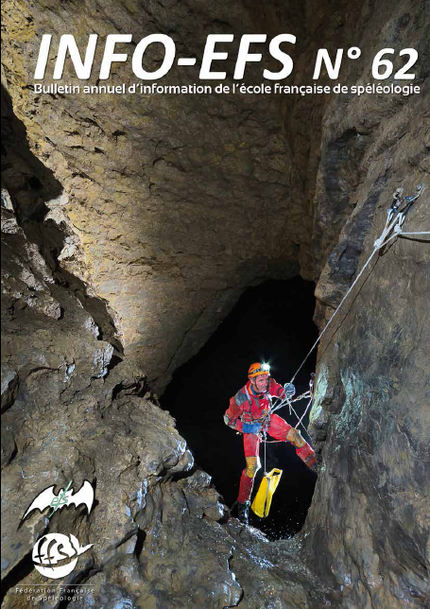

Les actions de l’EFS
Formation et enseignement
Gestion de matériel
Création et diffusion de documents pédagogiques
Diffusion d'information
Réalisation de tests
Animation du conseil technique
Organisation des journées d’études
Notes:
Actions.
(Liens vers le site EFS sur les éléments du slide)
Formation et enseignement :
On dénombre actuellement 883 initiateurs, 212 moniteurs et 51 instructeurs (chiffres de 2024).
Une soixantaine de stages inscrits chaque année au calendrier de l’EFS sont réalisés : découverte, formation, perfectionnement, 6 stages initiateur, 1 cycle moniteur avec ses 3 modules, 1 UV instructeur, et des stages spécialisés (chiffres 2024).
Des actions de formation à l’étranger (les dernières au Liban, au Maroc, en Algérie).
Un peu moins de 400 stagiaires, avec un quart de moins de 26 ans.
Gestion matériel : environ 5 km de cordes, 1 240 mousquetons, 65 kits, et tout le reste, stockés à la FFS à Lyon et entretenus par une Team de bénévoles. Les responsables de stage peuvent louer le matériel de l’EFS.
Création et diffusion de documents pédagogiques (Info EFS, Dossiers d’Instruction, Cahiers de l’EFS, Manuel Technique, supports pédagogiques).
Diffusion d'informations (site internet, réseaux sociaux).
Réalisation de tests, notamment par le biais du GET.
Animation du conseil technique par le biais d’une liste de discussion permettant le transfert d’informations et la prise d’avis.
Animation annuelle des journées d’étude, co-organisées par les trois écoles du pôle enseignement.

Slide 12

Merci pour votre attention.
Plus d’infos sur: www.ffspeleo.fr et www.efs.ffspeleo.fr
Travail initial : Vanessa Kysel, Mémoire instructeur, 2021
Modification : Christophe Prévot et EFS
Mise à jour : avril 2025

